Slide 1
Экспертный совет
по вопросам обеспечения гарантий
государственной защиты
прав и свобод человека и гражданина
при уполномоченном
по правам человека
в Архангельской области
23 декабря 2016 года

Slide 2
ИТОГИ ДЕЯТЕЛЬНОСТИ УПОЛНОМОЧЕННОГО ПО ПРАВАМ ЧЕЛОВЕКА В АРХАНГЕЛЬСКОЙ ОБЛАСТИ ЗА 2016 год

Slide 3
В 2016 году поступило более 12 000 обращений, что более чем на 9 % превышает уровень 2015 года

Slide 4
Количество обращений в разрезе категорий прав
Категория прав | 2014 год | 2015 год | 2016 год (прогноз)
Защита прав и свобод лиц, содержащихся в ИК, СИЗО, ИВС, спецприемниках и др. | 2980 | 3090 | 3512
Соблюдение жилищных прав граждан | 2950 | 2987 | 3158
Содействие в обеспечении прав граждан на охрану здоровья и медицинскую помощь | 754 | 808 | 841
Массовые нарушения прав граждан, проживающих на отдельных территориях | 742 | 724 | 729
Содействие в обеспечении трудовых прав граждан | 695 | 674 | 717
Меры социальной поддержки различных категорий граждан | 592 | 690 | 799
Проблемы реализации прав инвалидов | 275 | 303 | 327
Безопасность граждан при осуществлении пассажирских перевозок всеми видами транспорта | 216 | 224 | 270
Соблюдение прав иностранных граждан и лиц без гражданства | 326 | 283 | 200
Содействие в обеспечении пенсионных прав граждан | 93 | 169 | 175
Другие категории прав | 1424 | 1371 | 1780
ИТОГО | 11047 | 11323 | 12508

Slide 6
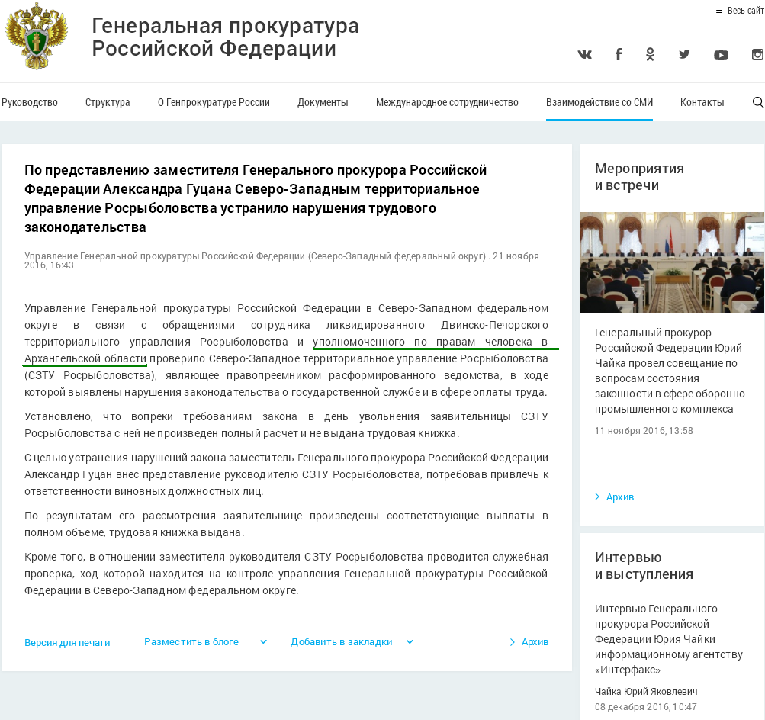
Впервые при рассмотрении обращения Уполномоченный вынужден был обратиться в Генеральную прокуратуру РФ

Slide 7
Гражданка З., жительница Санкт-Петербурга
Уполномоченный по правам человека в Санкт-Петербурге
Председатель правления Банка ВТБ 24 (ПАО)
(г. Москва)
Уполномоченный
по правам человека в Архангельской области
УФССП России по Архангельской области
Права гражданки З. восстановлены.
По требованию Уполномоченного
ведомства принесли З. извинения

Slide 8
Аппарат Уполномоченного в 2016 году
– средняя фактическая численность сотрудников – 8,5;
– среднее количество обращений (всего) на 1 сотрудника – 1472;
– письменных обращений – 477.
В декабре 2015 года распоряжением Уполномоченного от 25.12.2015 № 58, а также Положением об учетной политике для целей бухгалтерского учета (распоряжение от 28.12.2015 № 105) введено уменьшение оплаты труда Уполномоченного на 30% и установлено ограничение на стимулирующий коэффициент.
В течение 2016 года в бюджет области по статье «Оплата труда» возвращено 1 млн 450 тыс. рублей, что составило:
– от фонда оплаты труда Уполномоченного – 36%;
– от утвержденного объема фонда оплаты труда – 13%;
– от утвержденной сметы расходов – 10,6%.

Slide 9
ПРИОРИТЕТНЫЕ НАПРАВЛЕНИЯ ДЕЯТЕЛЬНОСТИ УПОЛНОМОЧЕННОГО ПО ПРАВАМ ЧЕЛОВЕКА В АРХАНГЕЛЬСКОЙ ОБЛАСТИ НА 2016 ГОД:
контроль за реализацией избирательных прав граждан в связи с проведением выборов в Государственную Думу Федерального Собрания РФ
практическая реализация законодательной нормы об институте общественных помощников в городах и районах
развитие практики выездных приемов
дальнейшее развитие направлений и форм повышения правовой грамотности населения
проведение постоянного системного мониторинга и контроля отдельных направлений реализации прав граждан

Slide 10
Контроль за реализацией избирательных прав граждан
32 обращения поступило на «горячую линию»
Посещен 41 избирательный участок
Принято участие в 7 заседаниях и семинарах, организованных избирательной комиссией Архангельской области и ЦИК России

Slide 11
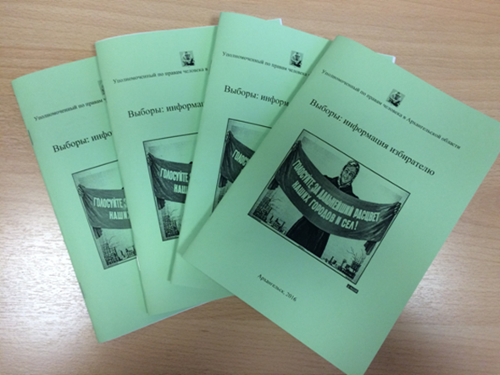
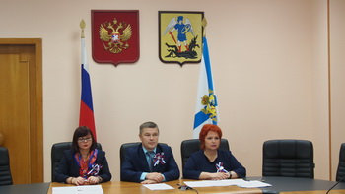
В сфере особого внимания –
!
Голосование в местах временного пребывания избирателей:
лечебные учреждения
изоляторы временного содержания
следственные изоляторы

Slide 12
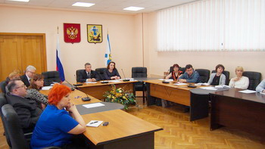
Впервые:
1. Соглашение о сотрудничестве и взаимодействии с Избирательной комиссией Архангельской области
2. Контроль за участием в выборах лиц, находящихся под домашним арестом
3. Участие Уполномоченного в прямом включении Архангельской области в информационном центре ЦИК России

Slide 13
Общественные помощники Уполномоченного
Права, обязанности и полномочия общественных помощников определены Положением, утвержденным распоряжением Уполномоченного от 10.02.2016 № 11:
Общественный помощник:
– разъясняет гражданам компетенцию Уполномоченного, его местонахождение, порядок, формы и сроки обращения к Уполномоченному;
– оказывает помощь в составлении обращения в адрес Уполномоченного в соответствии с установленными областным законом требованиями;
– осуществляет правовое просвещение и консультирование граждан исключительно на основе информационно-методических материалов Уполномоченного во взаимодействии с аппаратом Уполномоченного;
– в исключительных случаях и по отдельному поручению Уполномоченного осуществляет прием граждан по вопросам соблюдения их прав и свобод;
– по отдельному поручению Уполномоченного самостоятельно или совместно с иными органами и организациями осуществляет выездную проверку по обращениям граждан;
– организовывает и принимает непосредственное участие в выездных приемах Уполномоченного;
– выполняет иные поручения Уполномоченного, связанные с осуществлением его полномочий.

Slide 14
На конец 2016 года число общественных помощников Уполномоченного составило 13 человек.

Slide 15
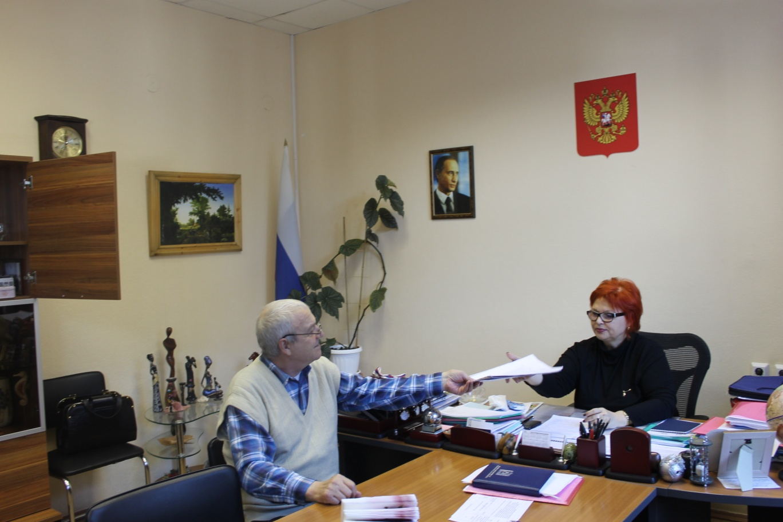
Состав общественных помощников Уполномоченного:
1. Пулин Василий Васильевич
(Плесецкий район)

Slide 16
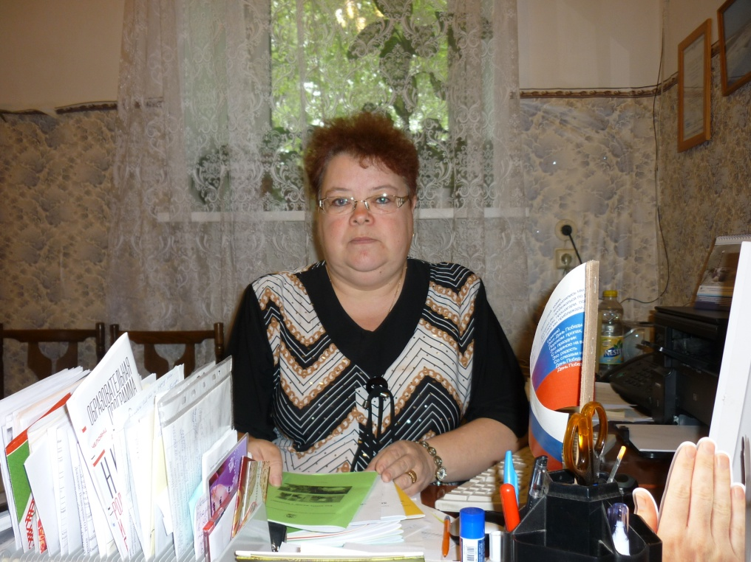
2. Белобородова Светлана Феликсовна (Приморский район)
3. Негодяева Валентина Аркадиевна (Онежский район)

Slide 17
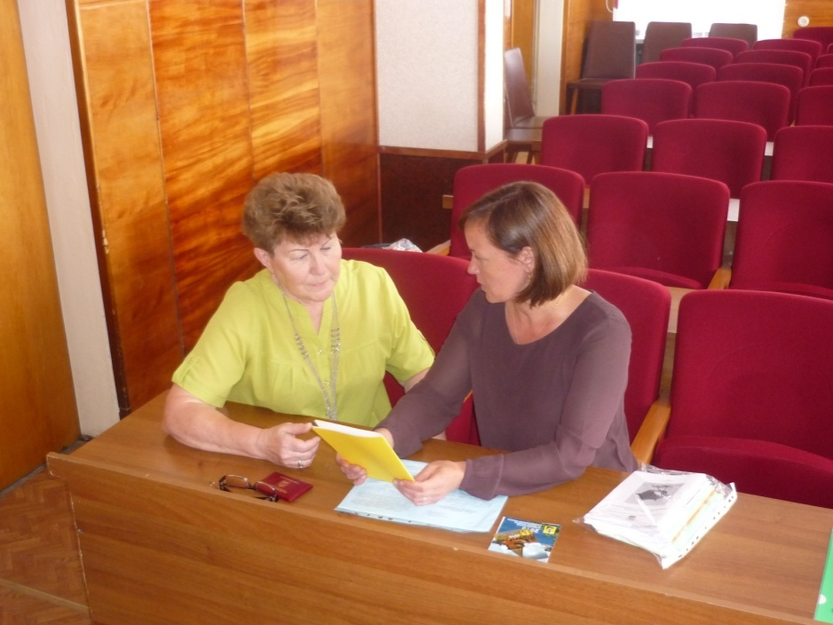
4. Чецкая Елена Валентиновна (Котласский район)
5. Якушенок Татьяна Васильевна (Вельский район)

Slide 18
6. Краскова Людмила Алефтиновна (Виноградовский муниципальный район) 7. Ловырева Елена Витальевна (Коношский муниципальный район) 8. Стукалова Татьяна Геннадьевна (Лешуконский муниципальный район) 9. Шевелева Елена Леонидовна (Вилегодский муниципальный район) 10. Забродская Галина Николаевна (Пинежский муниципальный район) 11. Павлова Ольга Юрьевна (Мезенский муниципальный район) 12. Новрузова Анна Магеррамовна (Няндомский муниципальный район) 13. Ферина Светлана Александровна (Шенкурский муниципальный район)

Slide 19
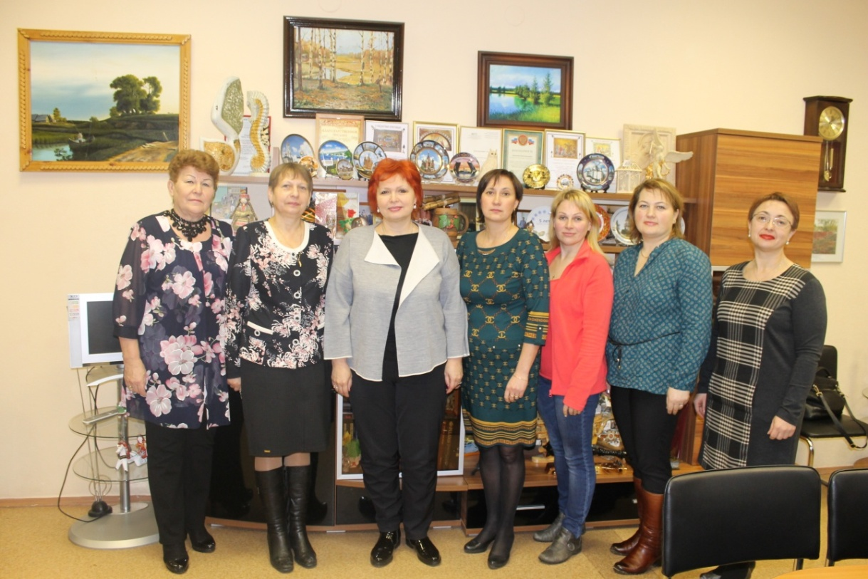
18 ноября 2016 года проведен первый обучающий семинар для общественных помощников Уполномоченного
За 2016 год общественными помощниками Уполномоченного организовано и проведено более 30 приемов
Во всех библиотеках Плесецкого и Виноградовского районов оборудованы стенды с информационными материалами Уполномоченного
Деятельность общественных помощников позволяет эффективно и оперативно решать вопросы, связанные с нарушением прав человека, на «местах».

Slide 20
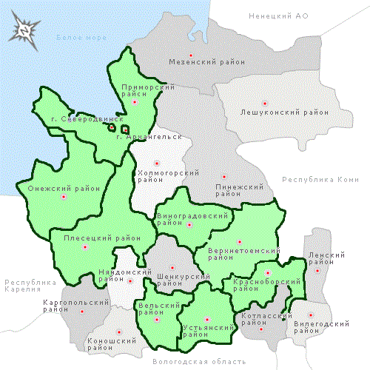
Выездные приемы Уполномоченного
Проект "День правовой помощи"
Проведено 8 приемов
Приемы в рамках работы Передвижной приемной Правительства Архангельской области
Проведен 21 прием
Приемы общественных помощников Уполномоченного
Проведено более 30 приемов

Slide 21
Новой формой осуществления выездных приемов в 2016 году стала деятельность Уполномоченного в рамках передвижной приемной Правительства Архангельской области
Устьянский район
с. Бестужево
д. Левоплосская
с. Строевское
п. Октябрьский
Плесецкий
район
с. Конево
д. Федово
п. Плесецк
п. Савинск
Вельский район
Верхнетоемский район
г. Вельск
д. Долматово
д. Кондратовская
д. Автономовская
п. Двинской
с. В. Тойма
Красноборский район
с. Черевково
п. Куликово
с. Верхняя Уфтюга
д. Большая Слудка
п. Дябрино
д. Ершевская
с. Красноборск
д. Большая

Slide 22
Повышение правовой грамотности населения
Размещено более 1000 информационных материалов на сайте Уполномоченного
Более 330 публикаций об Уполномоченном в различных средствах массовой информации
Выступления на телевидении и радио
Впервые Уполномоченный приняла участие в программе «ОТРажение» (рубрика «Права человека») на телеканале «Общественное телевидение России»

Slide 23
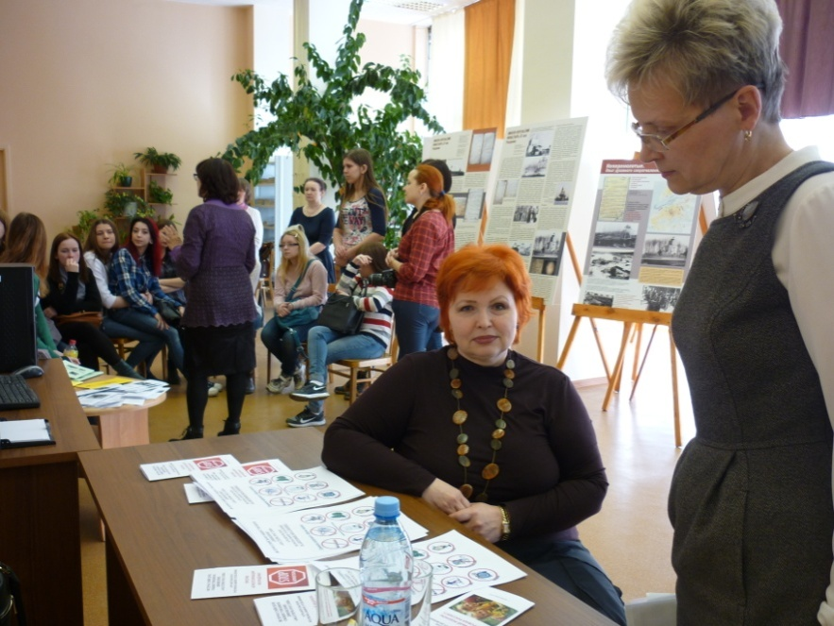
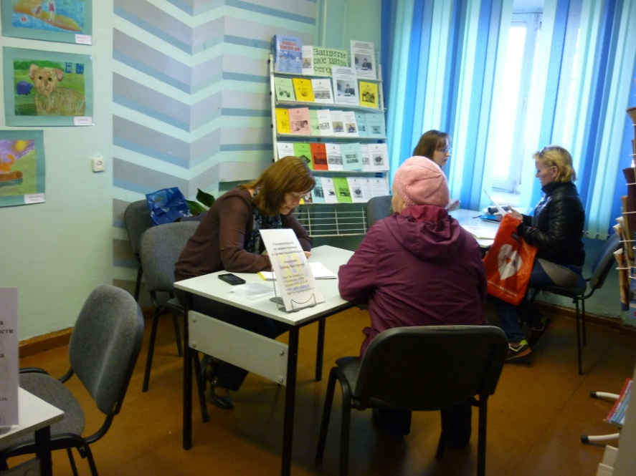
Формы правового консультирования граждан
Личные приемы, онлайн-консультации посредством постоянной рубрики на сайте www.arhlib.ru
Выездные приемы
Совместные приемы Уполномоченного и руководителей органов власти, общественных объединений
Личные приемы в рамках проекта «День правовой помощи»

Slide 24
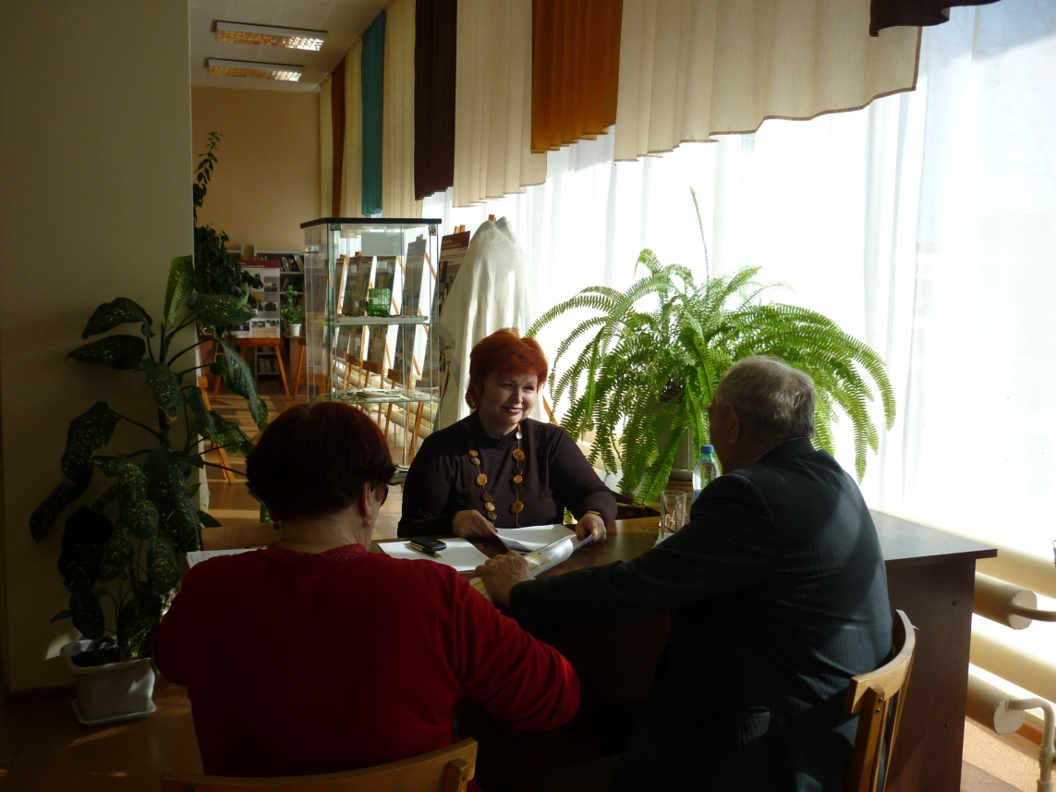
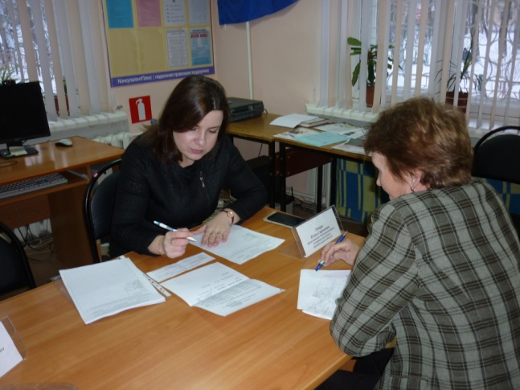
«День правовой помощи» на базе библиотек Архангельской области
Впервые был проведен прием в Соловецком филиале межпоселенческой Центральной библиотеки Приморского района

Slide 25
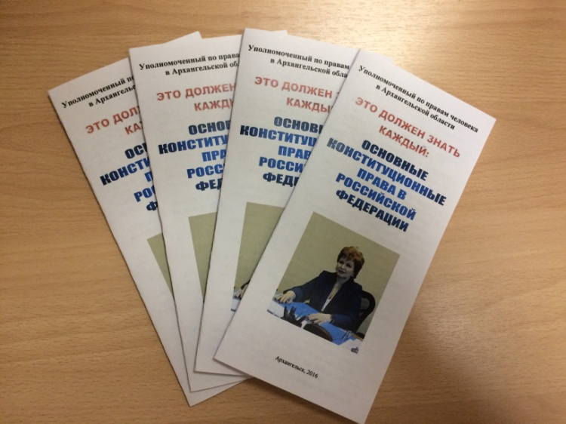
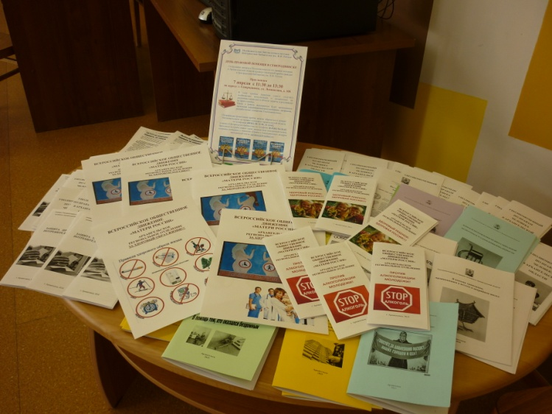
Подготовка и распространение информационных материалов
Брошюры
«Выборы: информация избирателю»
Буклеты
«Защита прав потребителей»
«Как защитить себя от незаконных действий коллекторов»
«Права полиции и права гражданина»
«Публичные мероприятия: организация, проведение и участие»
«Мера пресечения – заключение под стражу»
«Сокращение численности или штата: права работника»
«В помощь собственникам жилья»
«Вы спрашивали – мы отвечаем: «Вопросы, которые наиболее часто задают граждане на приемах»
«Вы спрашивали - мы отвечаем: Если вас беспокоят соседи» и др.
«Это должен знать каждый: основные конституционные права в Российской Федерации» и др.
«Вы спрашивали - мы отвечаем: Уборка тротуаров, дворов и придомовых территорий»
«Права человека в домах-интернатах для престарелых и инвалидов»
«Публичные мероприятия: организация, проведение и участие»
«Права человека при содержании в изоляторе временного содержания органов внутренних дел»

Slide 26
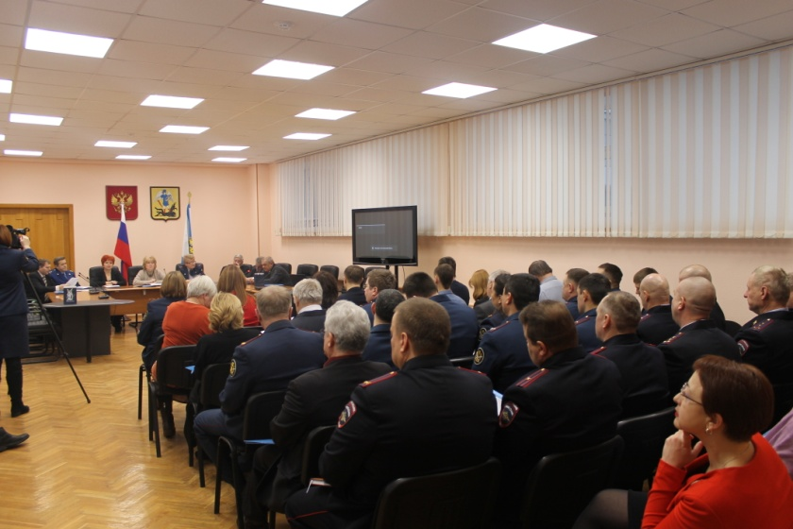
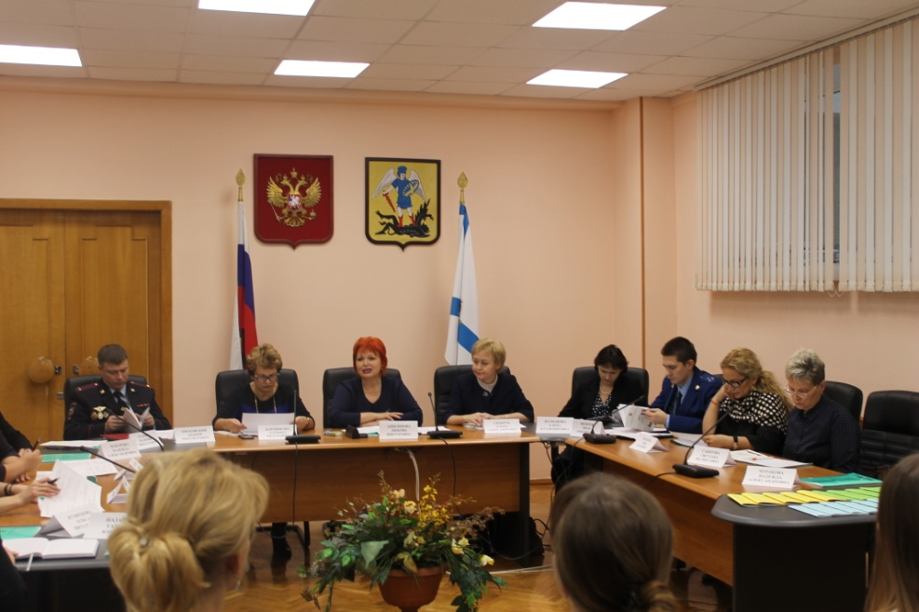
В целях привлечения внимания к систематическим проблемам соблюдения прав человека в 2016 году подготовлены специальные доклады:
«Вопросы законности, правопорядка, уголовного судопроизводства и исполнения наказаний в деятельности Уполномоченного по правам человека в Архангельской области»
«Права женщин как неотъемлемая составляющая прав человека. Проблема распространения насилия в отношении женщин»

Slide 27
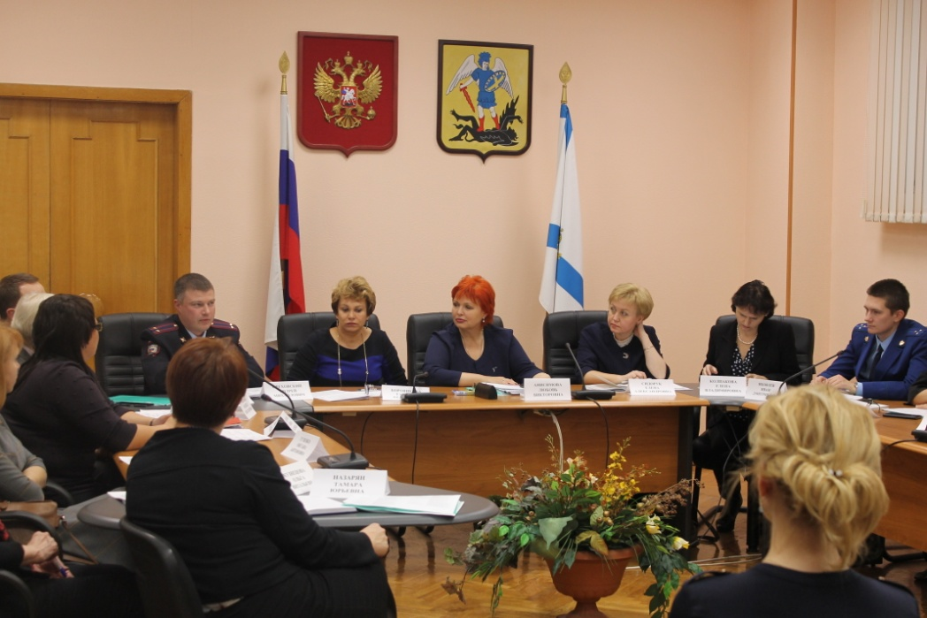
Мини-конференция «Семья – территория безопасности», организованная АРОО «Кризисный центр «Надежда», 05.10.2016
Круглый стол «Женское движение за равноправные условия», организованный совместно с АРОО «Совет женщин Архангельской области», 28.10.2016

Slide 28
Комплекс мероприятий, приуроченных к Дню прав человека и 50-летию международных пактов от 16.12.2016 «О гражданских и политических правах» и «Об экономических, социальных и культурных правах»
- разработка и распространение информационных материалов о правах человека;
- содействие библиотекам области в организации тематических стендов, посвященных правам человека;
- открытый (без предварительной записи) прием Уполномоченного и сотрудников аппарата;
- прием в рамках Общероссийского дня приема граждан;
- «горячая» телефонная линия «Вопрос Уполномоченному»;
- выездные приемы граждан

Slide 29
Системный мониторинг и контроль отдельных направлений реализации прав граждан
Соблюдение прав на охрану здоровья и медицинскую помощь
Соблюдение политических прав
Соблюдение прав жителей отдельных территорий
доступность медицинской помощи
переход поликлиник на шести- и семидневный режим работы
проводимые и планируемые к проведению публичные мероприятия
благоустройство населенных пунктов
транспортная доступность территорий
Соблюдение прав лиц, находящихся в местах принудительного содержания
соблюдение нормы санитарной площади в следственных изоляторах
распространение социально значимых заболеваний среди лиц, содержащихся в учреждениях УФСИН
реализация нормы о досрочном освобождении осужденных из мест лишения свободы в связи с болезнью
рейтинговая оценка соблюдения прав человека в учреждениях УФСИН
Соблюдение иных категорий прав
исполнение судебных решений о предоставлении жилья
право на перевод в интернатные учреждения психоневрологического профиля недееспособных лиц, не нуждающихся в лечении в психиатрических стационарах
избирательные права

Slide 30
Что нового?!
Мониторинг соблюдения прав авиапассажиров
Мониторинг ассортимента и уровня цен на товары, реализуемые в магазинах, функционирующих в учреждениях уголовно-исполнительной системы
Мониторинг размещаемой в сети «Интернет» информации на предмет возможных нарушений избирательного законодательства, в том числе
мониторинг размещения в средствах массовой информации, в том числе в сети «Интернет», в течение пяти дней до дня голосования результатов опросов общественного мнения, прогнозов результатов выборов депутатов Государственной Думы, иных исследований, связанных с выборами.

Slide 31
Проверки и посещения
В течение 2016 года Уполномоченным
и сотрудниками аппарата проведено
более 200 проверок, посещений и
выездных приемов; общественными
помощниками проведено около 40 приёмов.
Общее количество – более 240.
Проведены совместные проверки и посещения:
– с прокурором Архангельской области (СИЗО-1)
– с Архангельским прокурором по надзору за соблюдением законов в исправительных учреждениях Архангельской области (ИК-7, КП-3)
– с заместителем министра здравоохранения (Архангельский госпиталь для ветеранов войн)
– с заместителем начальника УФСИН России по Архангельской области (Областная больница УФСИН России по Архангельской области)
Впервые по итогам проверок ФКУ ИК-7 и ФКУ КП-3 подготовлено
3 совместные справки; Архангельской прокуратурой по надзору за соблюдением законов в исправительных учреждениях внесено 3 представления

Slide 32
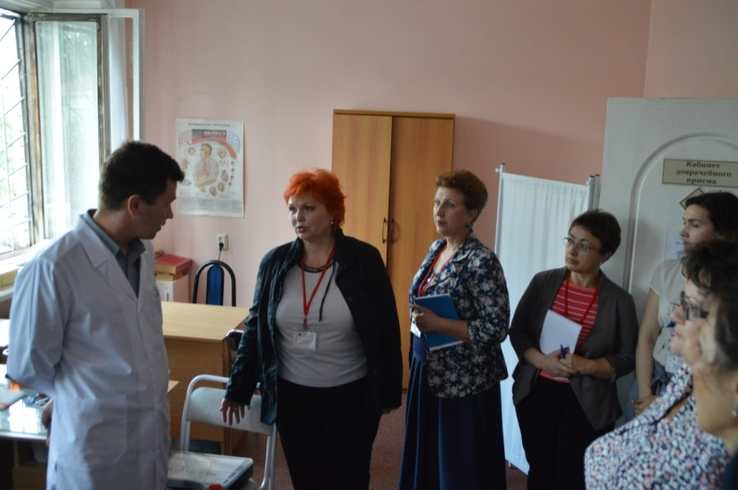
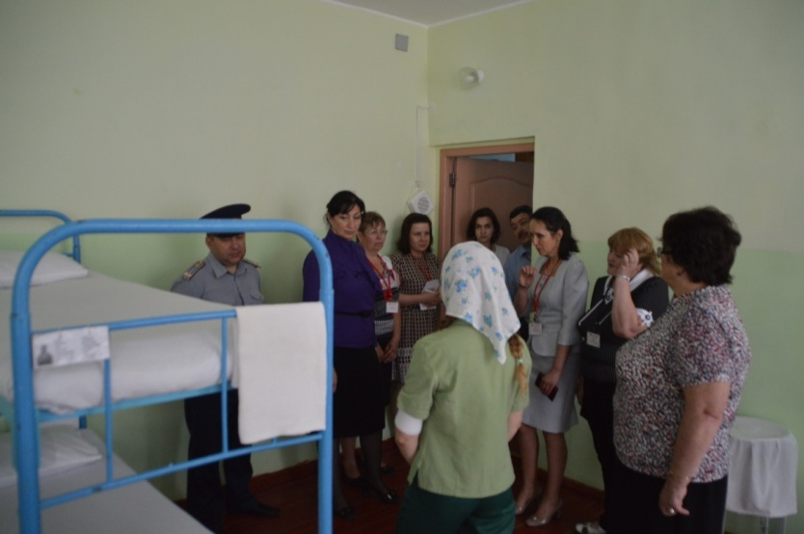
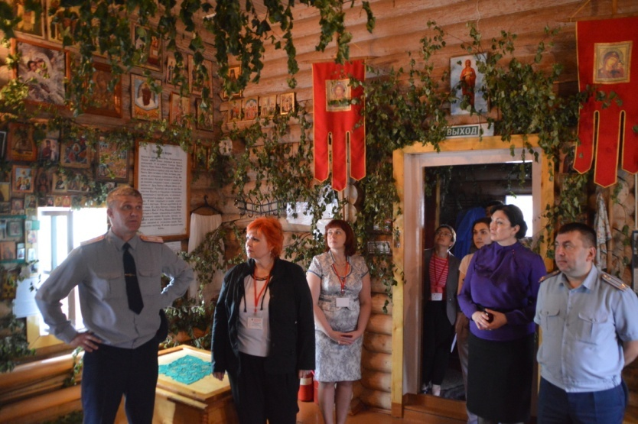
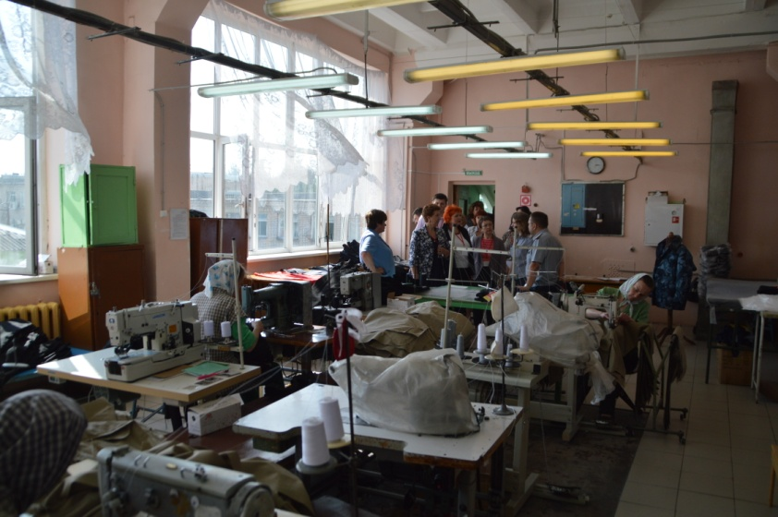
Впервые Уполномоченным проведено посещение ФКУ ИК-1 УФСИН России по Вологодской области, в которой отбывают наказание женщины из Архангельской области

Slide 33
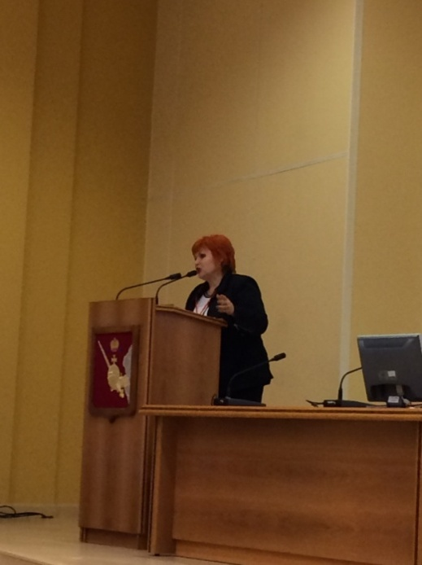
Участие в межрегиональной научно-практической конференции «Проблемы исполнения наказания и ресоциализации женщин, осужденных к лишению свободы» (22-23 июня, г. Вологда)
В итоговую резолюцию были включены предложения Уполномоченного:
– рассмотреть возможность раздельного содержание осужденных мужского и женского полов в колониях-поселениях в целях обеспечения их безопасности и ресоциализации;
– рассмотреть вопрос о создании в каждом субъекте Российской Федерации исправительных колоний для осужденных женщин с внесением соответствующих изменений в Уголовно-исполнительный кодекс РФ.

Slide 34
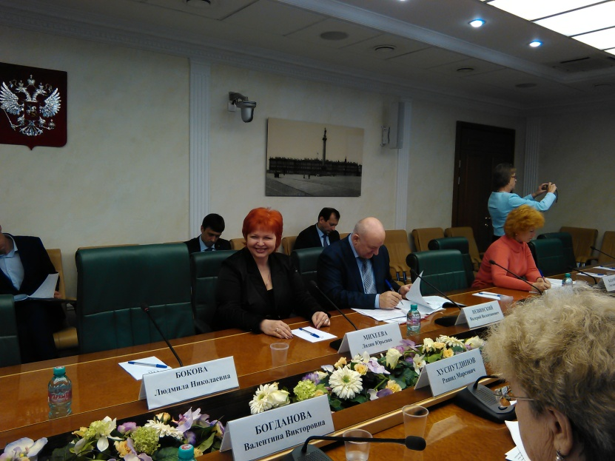
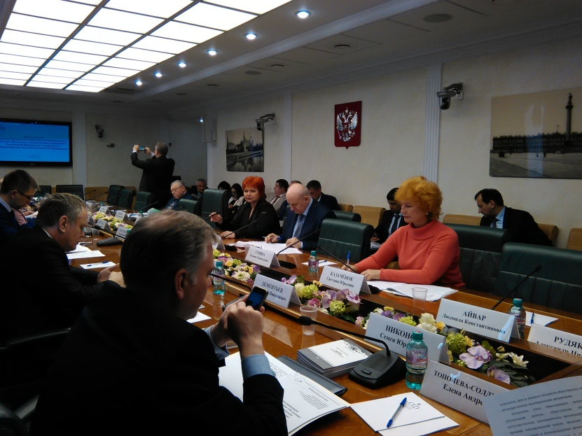
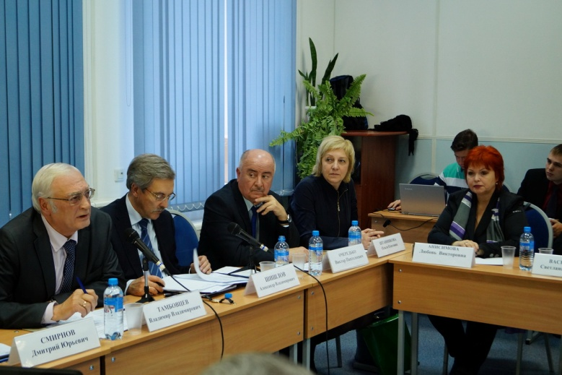
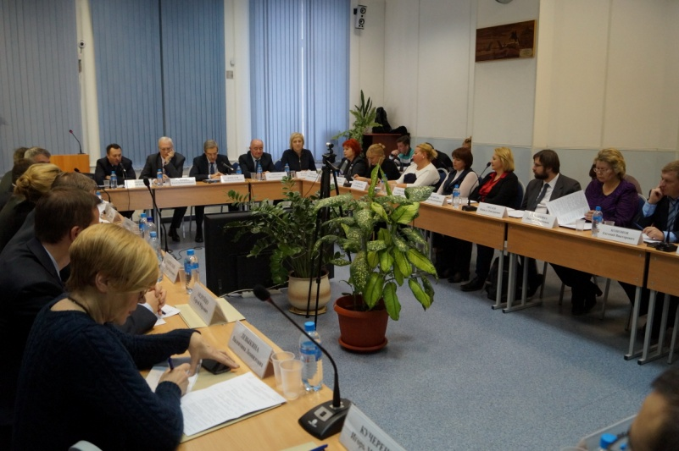
Круглый стол на тему «О практике реализации Федерального закона «Об основах общественного контроля в Российской Федерации», Совет Федерации Федерального Собрания РФ, 28.04.2016
Круглый стол «Применение меры пресечения в виде заключения под стражу: соблюдение прав и свобод человека и гражданина», Санкт-Петербург, 02.11.2016

Slide 35
Оказание содействия в совершенствовании федерального законодательства
В 2016 году Уполномоченным были подготовлены предложения:
по совершенствованию нормативных правовых актов, регламентирующих вопрос оказания медицинской помощи осужденным, которым судом определено отбывание наказания в колонии-поселении (Минюст России, Уполномоченный по правам человека в РФ);
по внесению изменений в ст. 73 УИК РФ - в части, регламентирующей направление женщин для отбывания наказания по месту нахождения соответствующих исправительных учреждений (Уполномоченный по правам человека в РФ);
по выделению осужденных к отбыванию наказания в виде лишения свободы в качестве отдельной категории застрахованных лиц в системе обязательного медицинского страхования (Уполномоченный по правам человека в РФ);
по вопросу внесения в законодательство изменений, направленных на повышение безопасности пассажирских авиаперевозок и стимулировании авиаперевозчиков к соблюдению прав пассажиров (Уполномоченный по правам человека в РФ):
- повышение максимального размера административного штрафа за нарушение авиакомпаниями расписания движения воздушных судов;
- изменение норм Федерального закона от 26.12.2008 № 294-ФЗ «О защите прав юридических лиц и индивидуальных предпринимателей при осуществлении государственного контроля (надзора) и муниципального контроля» в отношении проведения плановых и внеплановых проверок авиаперевозчиков;
Формы содействия совершенствованию федерального законодательства
Разработка и направление субъектам права законодательной инициативы предложений по совершенствованию федерального законодательства
Подготовка предложений к проектам федеральных нормативных правовых актов
Информирование уполномоченных органов о наличии проблем, требующих разрешения путем внесения соответствующих изменений в федеральные нормы
Участие в общественном обсуждении проектов нормативных правовых актов, проводящемся на официальном интернет-сайте www.regulation.gov.ru
Обсуждение имеющихся проблем на заседаниях координационных советов уполномоченных по правам человека

Slide 36
к проектам нормативных правовых актов, регулирующих порядок отбывания наказания в виде принудительных работ (Минюст России (дважды), Уполномоченный по правам человека в РФ);
по установлению административной ответственности за нарушение тишины и покоя граждан в ночное время (Государственная Дума ФС РФ);
по недопустимости исключения побоев в отношении близких лиц из числа уголовных преступлений и перевод их в разряд административных правонарушений (Государственная Дума ФС РФ);
по несвоевременному исполнению судебных решений - в части необходимости повышения ответственности публично властных органов за просрочку исполнения вступивших в законную силу судебных актов; за убытки, вызванные несвоевременной выплаты суммы, присужденной судебным решением (Уполномоченный по правам человека в РФ);
по усилению контроля за соблюдением запретов на опубликование (обнародование) результатов общественного мнения, прогнозов результатов выборов в сети Интернет в течение пяти дней до дня голосования (ЦИК России, Уполномоченный по правам человека в РФ);
по совершенствованию норм УИК РФ в связи с необходимостью законодательной регламентации ограничения общего срока пребывания при водворении в штрафной изолятор (Уполномоченный по правам человека в РФ);
по совершенствованию норм УИК РФ в связи с необходимостью законодательной регламентации применения районных коэффициентов и процентных надбавок при расчете заработной платы осужденных, привлекаемых к оплачиваемому труду в районах Крайнего Севера и приравненных к ним местностях (Уполномоченный по правам человека в РФ).

Slide 37
Подготовлены отзывы на проекты постановлений Архангельского областного Собрания депутатов: - «О законодательной инициативе Архангельского областного Собрания депутатов по внесению проекта федерального закона «О внесении изменений в Федеральный закон «О потребительском кредите (займе)»; - «О законодательной инициативе Архангельского областного Собрания депутатов по внесению проекта федерального закона «О микрофинансовой деятельности и микрофинансовых организациях». Подготовлен отзыв на предложенную комитетом АОСД по молодежной политике и спорту законодательную инициативу о внесении в Государственную Дума ФС РФ проекта федерального закона «О внесении изменений в статьи 11 и 26 Федерального закона «О государственном регулировании производства и оборота этилового спирта, алкогольной и спиртосодержащей продукции и об ограничении потребления (распития) алкогольной продукции»

Slide 38
отзывы на проекты областных законов: «О внесении изменений в отдельные областные законы в связи с совершенствованием государственного управления в сфере противодействия коррупции» (АОСД); «О внесении изменений в отдельные областные законы по вопросу официального опубликования правовых актов и иной официальной информации Архангельской области» (Правительство Архангельской области); «О внесении изменений в областной закон «О порядке определения размера дохода, приходящегося на каждого члена семьи, и стоимости имущества, находящегося в собственности членов семьи и подлежащего налогообложению, в целях признания граждан малоимущими и предоставления им по договорам социального найма жилых помещений и порядке признания граждан малоимущими в Архангельской области»; «О внесении изменений в статью 8 и приложение к областному закону «О реализации государственных полномочий АО в сфере социального обслуживания граждан»; «О внесении изменений в областной закон « О мерах социальной поддержки ветеранов, граждан, пострадавших от политических репрессий, и иных категорий граждан». Подготовлены предложения по вопросу нормативного правового регулирования временного выбытия (до 90 дней в календарном году) граждан из государственных стационарных организаций социального обслуживания системы социальной защиты населения Архангельской области (направлены в Правительство Архангельской области, комитет Архангельского областного Собрания депутатов по здравоохранению и социальной политике).
В целях совершенствования областного законодательства в 2016 году подготовлены:

Slide 39
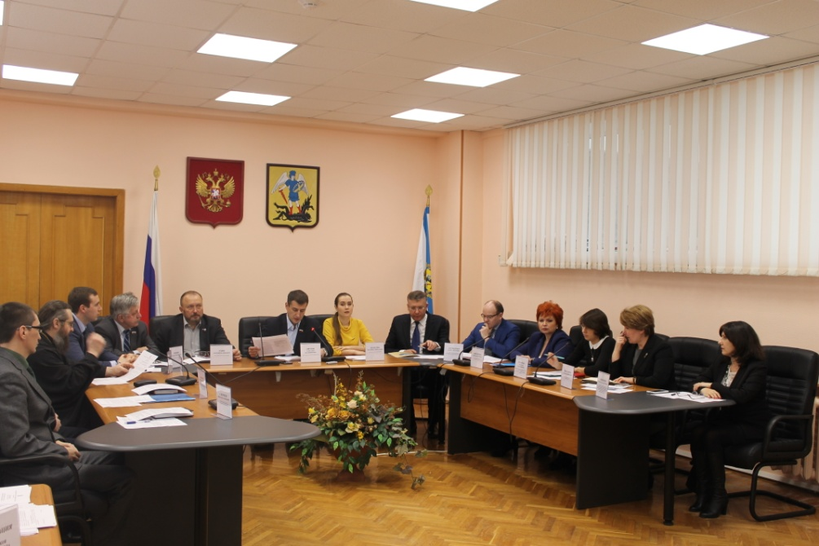
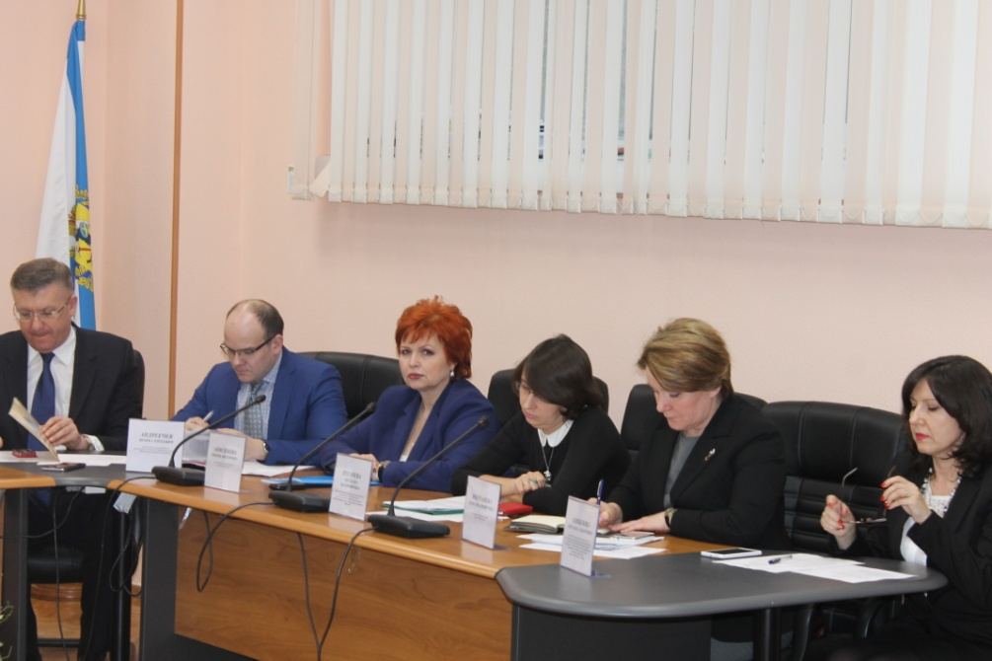
В течение 2016 года Уполномоченный и сотрудники аппарата принимали участие в организованных Архангельским областным Собранием депутатов «круглых столах»: - «О ходе реализации областного закона от 22 апреля 2013 года № 657-39-ОЗ «О профилактике алкоголизма, наркомании и токсикомании в Архангельской области» (подготовлены предложения в итоговые рекомендации); - «Практика применения законодательства в сфере незаконного изготовления и оборота порнографических материалов»; - «Перспективы развития аэропортов Архангельской области» (подготовлены предложения в итоговые рекомендации); - «О проекте областного закона «О социальной поддержке семей, воспитывающих детей, в Архангельской области»; - «Об ограничении продажи спиртосодержащей парфюмерно-косметической продукции двойного назначения»; - «О внесении изменений в областной закон «Об административных правонарушениях (в части установления штрафа за нарушение порядка осуществления миссионерской деятельности)»

Slide 40
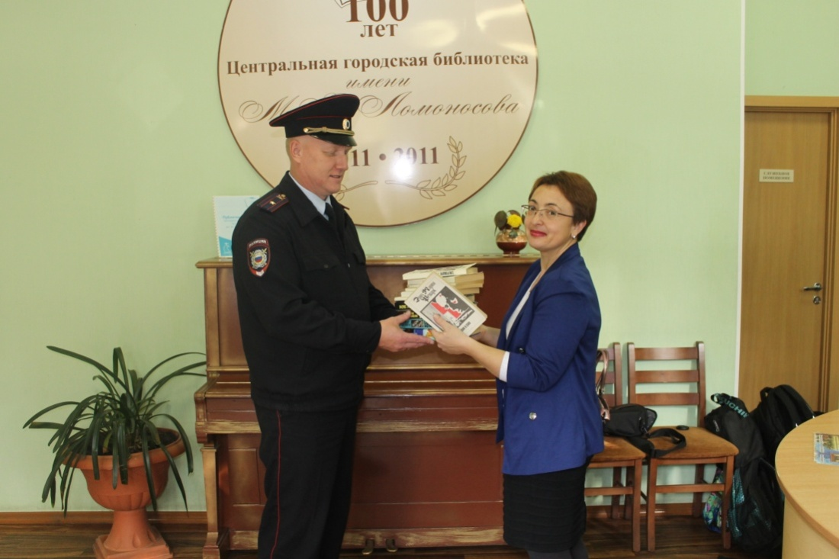
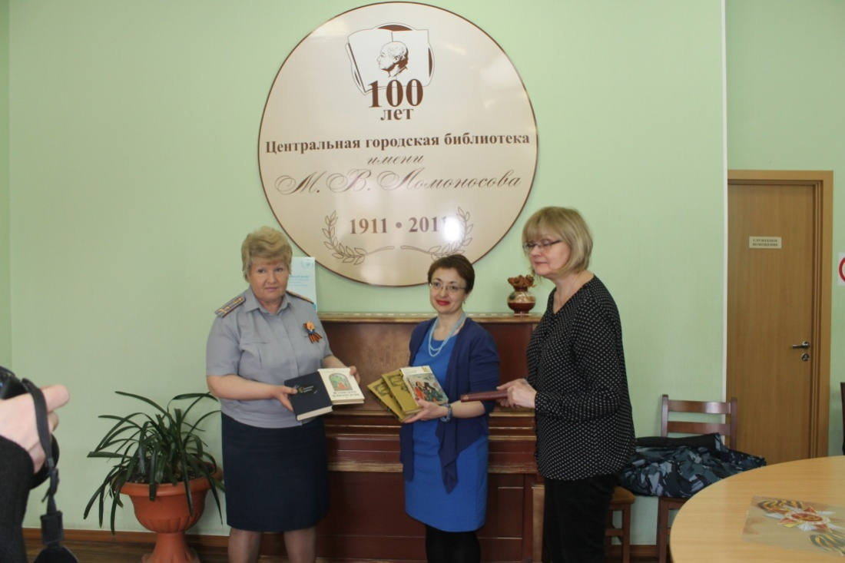
Благотворительные акции и иные социально значимые мероприятия
Продолжилась акция совместно с Центральной городской библиотекой имени М.В. Ломоносова по сбору книг для специализированных учреждений региона «Книги не должны становиться макулатурой!»

Slide 41
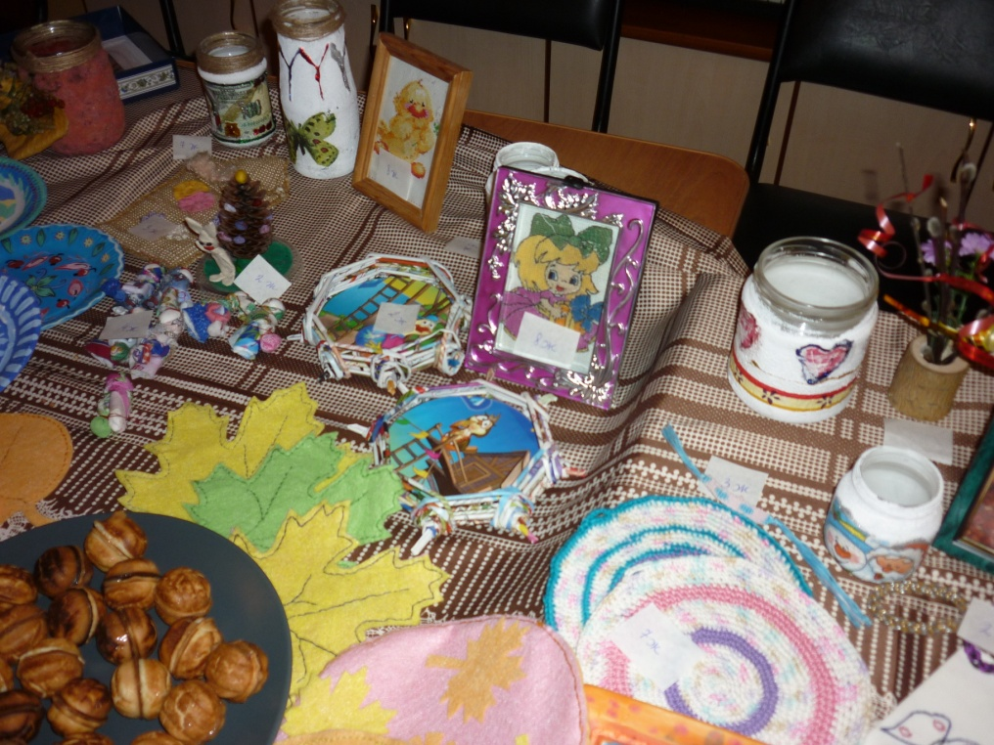
Посещение Архангельского центра помощи детям «Лучик»

